Slide 1

REPORTE DE FUNDAMENTOS DE PROGRAMACIÓN
REPORTE 2
1MTA14
SANTANA DOMINGUEZ FATTIMA

Slide 2

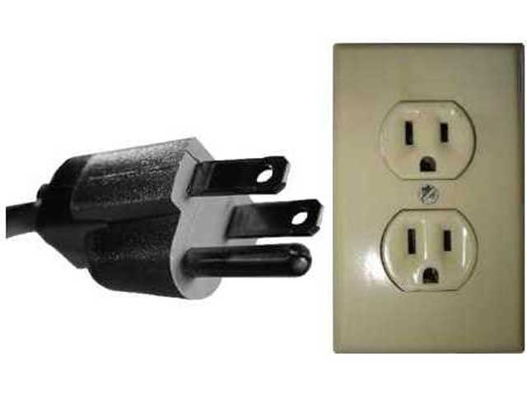
Clase 2. Trabajo colaborativo
¿Por qué los enchufes tienen esa forma?
Un enchufe está formado por dos elementos: clavija y toma de corriente o tomacorriente,1​ que se conectan uno al otro para establecer una conexión que permita el paso de la corriente eléctrica.[cita requerida]
Este mecanismo forma un circuito eléctrico al encajar el conector móvil (patillas o pines, generalmente dos o tres) situado en el extremo del cable de un dispositivo con la base (tomacorriente o enchufe hembra) fijada en un equipo o, en una pared de edificación.

Slide 3

Escribe los siguientes números del sistema decimal al:
SISTEMA VIGESIMAL
0=0
64=
32=
128=68
16=10
SISTEMA HEXADECIMAL
16=10
64=40
128=80
0=0
4=4

Slide 4

SISTEMA BINARIO
0=00000
8=00100
16=1000
16=1000
32=100000
64=1000000

Slide 5

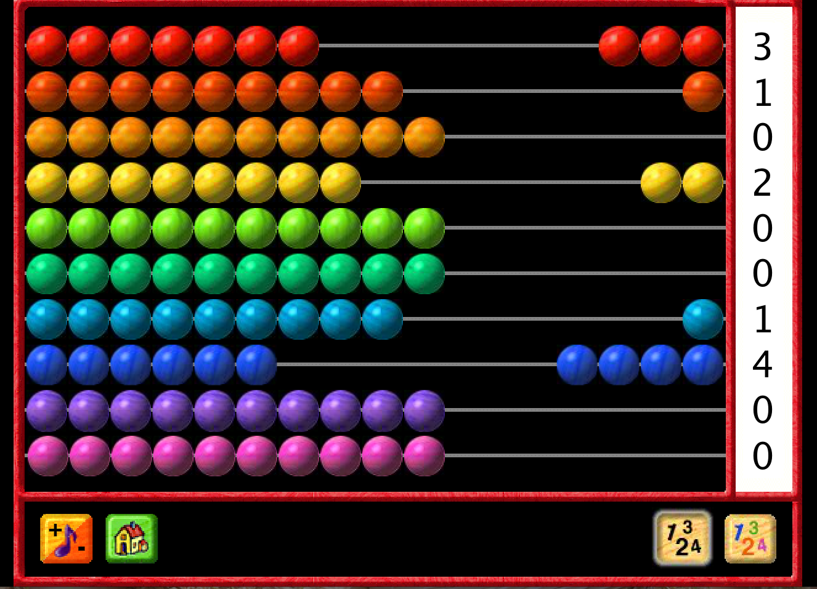
COMO USAR EL ABACO
El ábaco es un instrumento de cálculo que se remonta miles de años atrás y que lo han usado diversas civilizaciones para realizar operaciones aritméticas sencillas y complejas. Su origen exacto se desconoce, pero se cree que pudo surgir en China, Mesopotamia, Egipto o Grecia. El término ábaco proviene del griego «abax», que significa «tabla de contar«.

Slide 6

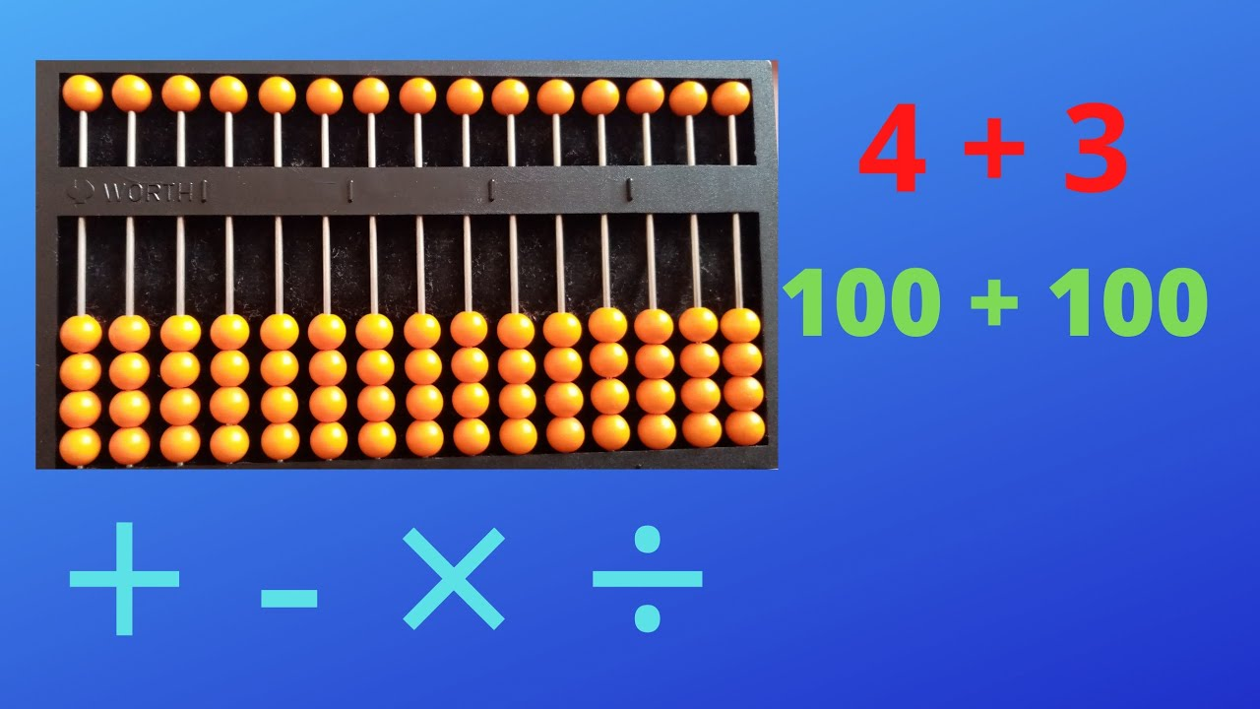
Uso del ábaco.
Pasamos al frente a resolver operaciones con el ábaco.
Hubo 3 equipos,cada integrante paso al pizarrón a resolver una operación, quien acertara se llevaba un punto para su equipo y ganaba el equipo que tuviera mas puntos.

Slide 7
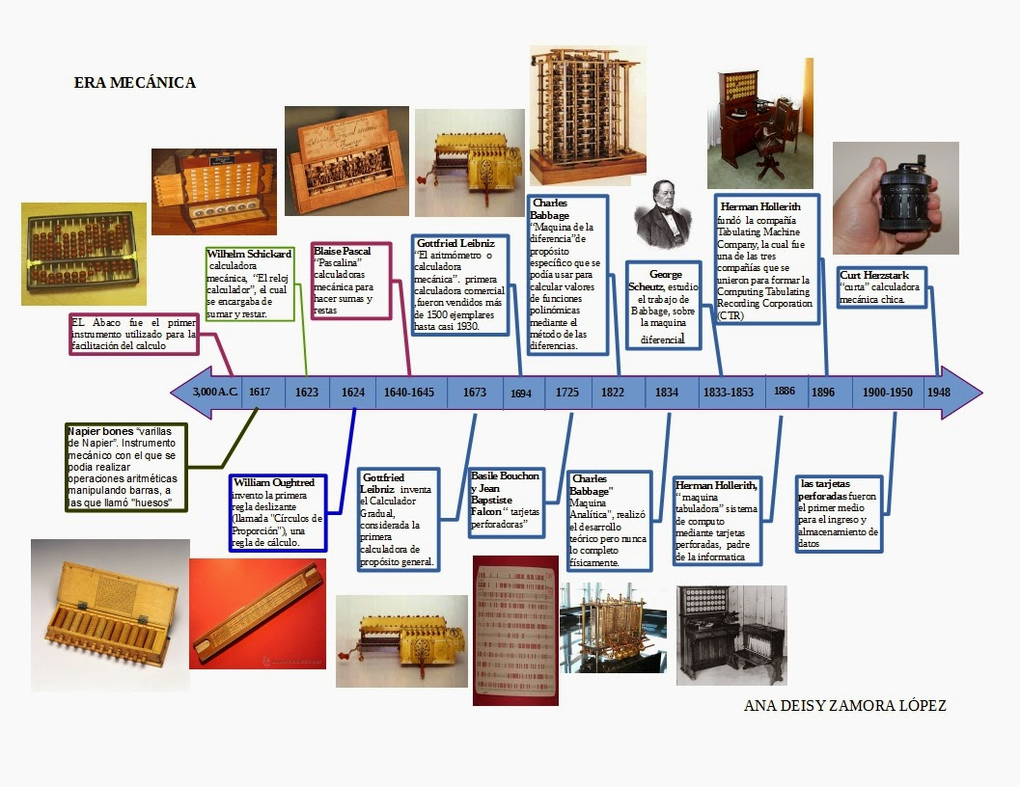
LINEA DEL TIEMPO HISTORIA DE LA COMPUTACIÓN
La historia de la computación es un fascinante recorrido a lo largo del tiempo, desde los inicios humildes hasta las innovaciones tecnológicas más sorprendentes
En este viaje, descubriremos cómo se ha desarrollado esta disciplina y cómo ha cambiado nuestras vidas de formas inimaginables. Desde máquinas calculadoras mecánicas hasta supercomputadoras ultrarrápidas, vamos a sumergirnos en el maravilloso mundo de la historia de la computación. ¡Prepárate para deslumbrarte con cada etapa de este increíble viaje!

Slide 8
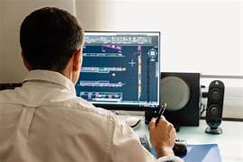
¿Para que usan las computadoras los ingenieros?
La computadora es una herramienta fundamental en el campo de la ingeniería, ya que permite realizar cálculos complejos y procesar grandes cantidades de datos de manera rápida y eficiente. Gracias a su capacidad de almacenamiento y procesamiento, las computadoras han revolucionado la forma en que los ingenieros diseñan y construyen todo tipo de estructuras, sistemas y dispositivos.
Aplicaciones de la computadora en la ingeniería
1. Diseño y modelado: Las computadoras permiten a los ingenieros crear modelos virtuales en 3D de estructuras y sistemas complejos antes de su construcción. Esto facilita la detección de posibles problemas y errores en el diseño, lo que a su vez ayuda a ahorrar tiempo y dinero en el proceso de construcción.
2. Simulación y análisis: Mediante el uso de programas especializados, los ingenieros pueden simular y analizar el comportamiento de diferentes materiales, estructuras o sistemas en diferentes condiciones. Esto les permite predecir posibles fallas o averías y mejorar la eficiencia y seguridad de los proyectos.
3. Control y automatización: En la ingeniería industrial, las computadoras son utilizadas para controlar y monitorear el funcionamiento de sistemas y procesos automatizados. Esto permite optimizar la producción, reducir costos y mejorar la calidad de los productos.

Slide 9

CLASIFICAR LOS LENGUAJES DE LA IMAGEMEN DE COMPILADOS O SCRIPTS
CLASIFIQUE LOS LENGUAJES DE LA IMAGEN EN COMPILADOS O ESCRIPTS
COMPILADORES
C++
C#
C55
SCALA
SWIFT
MARIA DM
GO

Slide 10
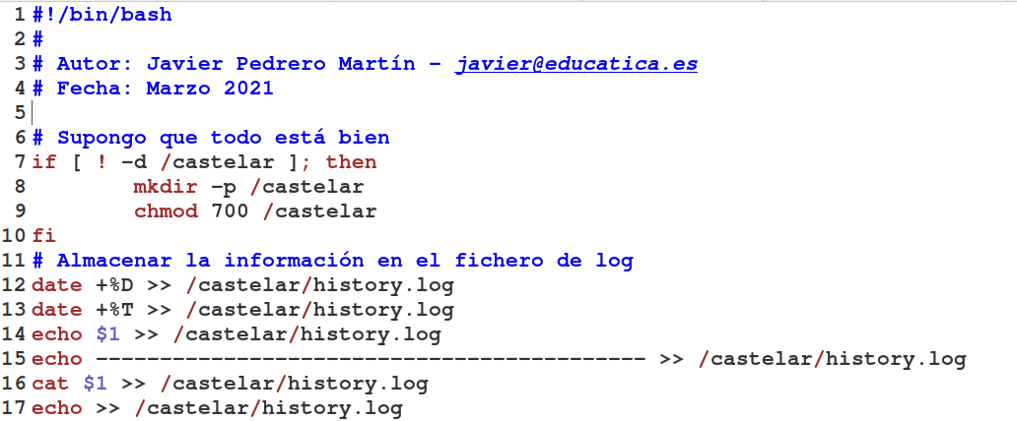
SCRIPTS
PYTHON
HTML
R
PHP
JS
MYSQL
KOTLIN

Slide 11

C++
Es un compliador y quisiera aprenderlo ya que permite la manipulación de objetos ,ya que también se usa en varias área,como el desasrrollo de juego,desarrollo web,sistemas operativos y mucho más.

